Slide 1
HTML & CSS
Fernando Raposo
fernando.camara@serpro.gov.br

Slide 2
Vamos ver...
Começando do Começo...
HTML
Elementos básicos
CSS
HTML
Entrada de dados
DOM
Exercício

Slide 3

HTML
Hyper Text Markup Language (HTML);
Linguagem de Marcação (descritora);
Descreve a estrutura de uma página através de elementos, ou tags;
Originalmente feita para ser estática;
Mãos à Obra
Abrir um arquivo de texto em branco
Salvar como index.html
Abrir no VSCode.

Slide 4
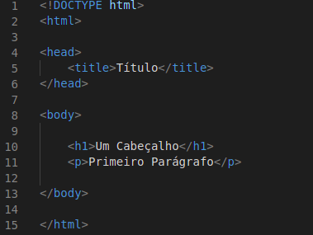
Primeira Página
<!DOCTYPE html> - Indica tipo do documento
<html> - tag de início de uma página
*Lembrar que tags devem ser fechadas
<head> - Para alterar o nome da aba
<title> - Observe o nome da Aba
<body> - O que estará no corpo da página
<h1> - Cabeçalho <p> - Parágrafo

Slide 5
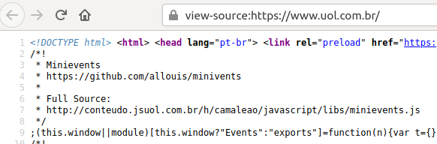
Análise
Vá em qualquer site;
Clique com o botão direito do Mouse;
Selecione a opção: Exibir código fonte
Observe que todas as páginas têm a mesma estrutura

Slide 6
HTML
Agora é só uma questão de aprender os elementos e o colocar na ordem de interesse.
Bom ponto inicial
Cabeçalhos <h*>
<h1>Meu título principal</h1>
<h2>Meu título de alto nível</h2>
<h3>Meu subtítulo</h3>
<h4>Meu segundo subtítulo</h4>

Slide 7
Parágrafos e Listas
Parágrafo
<p>Este é um parágrafo simples</p>
Listas
Ordenadas <ol> </ol>
<ol>
<li>banana</li>
<li>maçã</li>
<li>uva</li>
</ol>
Não Ordenadas <ul> </ul>
<ul>
<li>banana</li>
<li>maçã</li>
<li>uva</li>
</ul>

Slide 8
Tabelas
Uma tabela é um conjunto estruturado de dados constituído por linhas e colunas;
Usamos quando queremos apresentar conjuntos de dados correlatos de forma estruturada;
Quando não usar tabelas:
Para formatar o layout de uma página
Dentro de uma tabela tem linhas e dentro das linhas temos células;
<table></table> = Marcação de tabela
<tr> = Linha (table row)
<td> = Célula (table data)

Slide 9

Tabelas: Propriedade
border = propriedade de elemento <table>
Se igual a algum valor a tabela fica com bordas cada vez mais destacadas.
<th> = Cabeçalho da tabela, aplicado dentro de elemento <tr>
colspan = Tem a propriedade de mesclar células, propriedade de elemento tipo <td>

Slide 10
Elementos do Texto
<i> = Texto em Itálico (é usado para transmitir um significado tradicionalmente transmitido por itálico: palavras estrangeiras, designação taxonômica, termos técnicos, um pensamento…)
<b> = Texto em negrito (é usado para transmitir um significado tradicionalmente transmitido por negrito: palavras-chave, nomes de produtos, sentença principal…)
<u> = sublinhado (é usado para transmitir um significado tradicionalmente transmitido pelo sublinhado: nome próprio, erro de ortografia…)
<strong> = tem aparência de negrito mas além disso, leitores de sites falam em uma entonação diferente.

Slide 11
Links
Em um link queremos que ao se clicar em um elemento (um texto, uma imagem, ou outro elemento HTML) o Browser seja direcionado a outra URL
Logo, links são sempre aninhados a outros elementos HTML;
Esta URL pode ser uma página ou um arquivo no servidor;
Utiliza-se a tag <a href=”xxx” >
<p>Estou criando um link para
<a href="https://www.cnn.com"
title="Uma fonte de informações!">a CNN USA</a>.
</p>
<p>Estou criando um link para
<a href="./em_branco.pdf"
title="Uma fonte de informações!">um arquivo no meu servidor</a>.
</p>

Slide 12
Exercício
Vamos criar uma página HTML que seria o seu currículo;
Ela deve conter:
Título identificando que é um currículo ( cabeçalho h1);
Nome completo, idade (parágrafos)
Endereço
Lista não-ordenada de itens contendo experiência.

Slide 13
CSS
Cascading Style Sheets (CSS)
Podemos controlar o layout da página todo em um só lugar e não espalhado pelo elemento.
Boa fonte
Podemos fazer:
<h1 style="color: red">Um Cabeçalho</h1>
Ou criar um espaço para estilo dentro do head:
<style>
body {background-color: powderblue;}
h1 {color: red;}
p {color: red;}
</style>
</head>

Slide 14
CSS
O arquivo CSS ainda pode ser externo
<!DOCTYPE html>
<html>
<head>
<title>Externo</title>
<link rel="stylesheet" href="externo.css">
</head>
<body>
<h1>Um Cabeçalho</h1>
</body>
</html>

Slide 15
CSS
Podemos ainda definir uma classe de estilo no arquivo CSS
.minhaClasse {
color: red;
}
E no elemento que queremos aplicar a classe de estilo colocamos:
<h1 class="minhaClasse">Um Cabeçalho</h1>

Slide 16
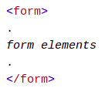
Entrada de Dados
O elemento formulário é utilizado para entrada de dados em combinação com outros elementos de entrada dentro dele.
Fonte de estudo boa

Slide 17



Entrada de Dados
<input>
<label>
<select>
<textarea>
<button>

Slide 18
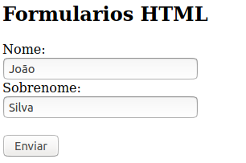
Entrada de Dados
<form>
<label for="fname">Nome:</label><br>
<input type="text" id="fname" name="fname" value="João"><br>
<label for="lname">Sobrenome:</label><br>
<input type="text" id="lname" name="lname" value="Silva"><br><br>
<input type="submit" value="Enviar" onclick="alerta()">
</form>

Slide 19
Ações
onclick=””: Executa uma ação após o elemento ser clicado
No exemplo anterior
<input type="submit" value="Enviar" onclick="alerta()">
Criar então área de Script Javascript
<script>
function alerta(){
alert('Cliquei em Enviar')
}
</script>

Slide 20
Ações (Dinânicas + DOM)
Agora estamos chegando em um outro ponto, onde a página Estática tem também comportamento Dinâmico.
Esta parte dinâmica é feita utilizando JAVASCRIPT acessando o DOM.
DOM: Document Object Model
Quando uma página é carregada, o Browser constrói uma representação interna hierárquica daquela página.
Aperte F12 em uma página e observe a primeira Aba carregada

Slide 21

DOM

Slide 22
DOM
Javascript pode manipular o DOM
Criar elementos
Alterar Elementos
Deletar Elementos
<body>
<h1>Evento onclick </h1>
<p>Clique no botão para ver Javascript alterar o DOM e a página</p>
<button onclick="myFunction()">Click me</button>
<p id="demo"></p>
<script>
function myFunction() {
document.getElementById("demo").innerHTML = "Hello World";
}
</script>
</body>

Slide 23
DOM
Observe que o JAVASCRIPT utiliza o id da tag para saber qual elemento vai recuperar;
Recuperar elemento por Id: getElementById
Recuperar elemento por nome da classe: getElementsByClassName
Recuperar elemento por tipo da tag HTML: getElementsByTagName
Uma boa fonte sobre o DOM

Slide 24
Exercício DOM
Utilizando a API do DOM e HTML fazer:
Criar uma página HTML
Criar um formulário de entrada de dados de cadastro
Usuário pode Inserir
Nome (campo input)
Endereço (campo input)
Telefone (campo input)
Profissão (select com opções: Professor, Médico, Advogado)
Email (com máscara de email)
Ao clicar no em um botão “Enviar” os dados dos campos de entrada vão para uma tabela que será criada dinamicamente.

Slide 25


Slide 26
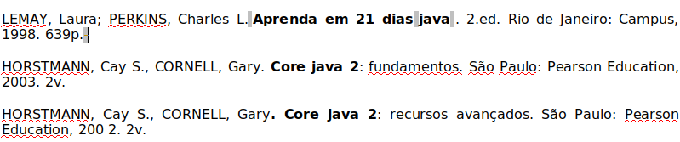
Referências

